Slide 1
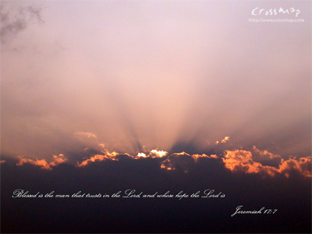
祂已勝過黑暗權勢
祂已超乎天下萬有
祂是永活全能的神
永活全能的神
主歌
副歌

Slide 2
祂的名要稱為至高
祂的國度滿有榮耀
祂是永活全能的神
主歌
副歌

Slide 3
哈利路亞 祂已復活
哈利路亞 祂已得勝
主歌
副歌

Slide 4
祂是天上地下 萬王之王
祂是永活全能的神
主歌
副歌

Slide 5
祂是天上地下 萬王之王
祂是永活全能的神
主歌
副歌

